Slide 1


ATENCION INTEGRAL DE PACIENTENES PRIVADOS
DE LA LIBERTAD PPL
ERIC GEOVANNY DELGADO ZARATE M.D MSC.
MAGISTER ENF. INFECCIOSAS Y DEL TROPICO
MASTER VIH
ESPECIALISTA EN EPIDEMIOLOGIA-GERENCIA DE LA SALUD PUBLICA
ASPIRANTE A MAGISTER EN CIENCIAS MEDICAS: ENF. INFECCIOSAS HOSPITALARIAS
ACIN API ASLACI VILA
DIRECTOR MEDICO NACIONAL VIVIR IPS

Slide 2

MODELO DE ATENCION PROGRAMA VIH VIVIR IPS
METAS DE ATENCION
POBLACION
RUTA DE ATENCION SEGURA
DECRETO 2699 2007
RESOLUCION 4725 2011
CUENTA DE ALTO COSTO CAC VIH
INDICADORES
GESTION DEL RIESGO HIV
IPS
ASEGURADOR
EQUIPO INTERDICIPLINARIO
ENFERMERA PROFESIONAL
GESIS
T. SOCIAL
PSICOLOGIA
NUTRICION
QF
LINEA DE FRENTE
FACTURACION
MEDICO EXPERTO
(INFECTOLOGIA-PSIQUIATRIA)
STAFF
TARV
EDUCACION
6 METAS: ÉXITO VIROLOGICO-INMUNOLOGICO-CLINICO-SALUD PUBLICA CALIDAD DE VIDA-ONUSIDA 2025

Slide 3
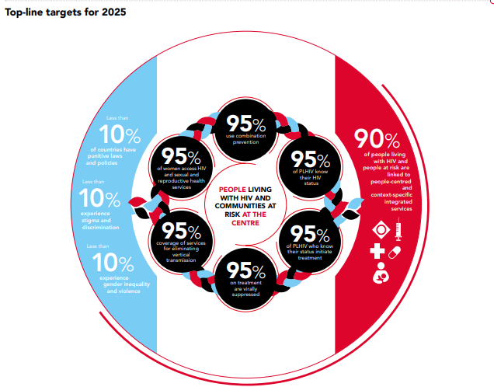

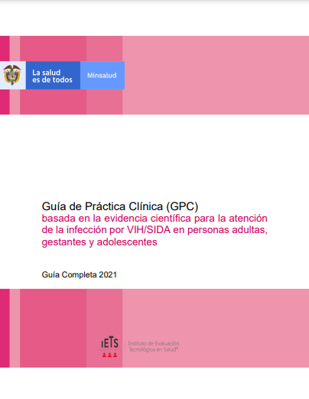




DR DIEGO MEDICA
DRA. DIANA MIRANDA
DR. GILBERTO HOYOS
DRA. PATRICIA SERRATO
DRA. MARIA CLEMENCIA GLAVIS
DR. ERIC DELGADO
LIC. MILENA CORDOBA
COORDINADORES REGIONALES FONDO PPL
REGIONALES
PARTICIPACION EN LA SUPERVISION DE LA PRESTACION DEL SERVICIO Y EN LAS MESAS DE TRABAJO
DIRECCION
SUBDIORECCIONES
GESTION DE PROGRAMAS
PRESENTACION Y SOCIALIZACIÓN DEL MODELO DE ATENCION CON LOS INTEGRANTES DE SANIDAD DE LOS RESPECTIVOS ERONES DE CADA REGIONAL
https://www.unaids.org/es
REFERENCIA MINISTERIO DE SALUD Y DE LA PROTECCION SOCIAL GPV HIV 2021
GESTION NACIONAL
2 INFECTOLOGOS
25 MEDICOS EXPERTOS
13 PROFESIONALES EN PSICOLOGIA
13 T. SOCIALES
12 NUTRICIONISTA
2 QUIMICOS FARMACEUTICOS
1 REGENTE DE FARMACIA
1 AUX DE FARMACIA
3 MEDICOS PSIQUIATRAS
1 ODONTOLOGO
2 ENFERMERAS PROFESIONALES
ATENCION MEDICA HUMANIZADA
VALORACION CONTINUA
GESTION DEL RIESGO
ENTREGA OPORTUNA DE TARV
INDICADORES DE GESTION
DIRECTORES ERONES
DIRECTOR DE SANIDAD
PERSONAL MEDICO Y DE ENFERMERIA DE ERONES

Slide 4
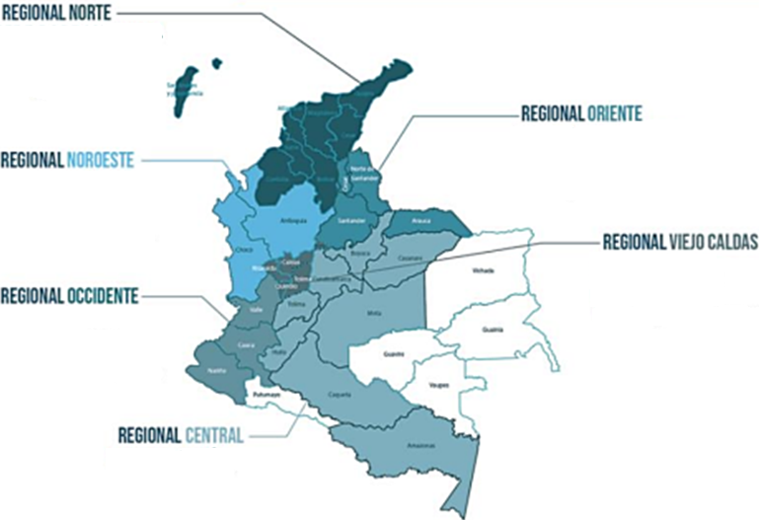
DISTRIBUCION DE LA POBLACION ATENDIDA POR REGIONAL A 30 DE NOVIEMBRE 2022 N=789
ATLANTICO 28(2) BOLIVAR 19 (2)
CESAR 9 (1)
CORDOBA 17 (1)
GUAJIRA 1 (1)
MAGDALENA 15 (2)
SAN ANDRES 1 (1)
SUCRE 6 (1)
96:12%
86:11%
79:10%
ARAUCA 4 (1) NORTE DE SANTANDER 47 (3)
SANTANDER 35 (6)
ANTIOQUIA 78 (8)
CHOCO 1 (1)
136:17%
161:20%
BOYACA 3 (1) CALDAS 30 (7)
QUINDIO 33 (2) RISARALDA 28 (1)
TOLIMA 42 (4)
CAUCA 17 (3) NARIÑO 9 (3)
VALLE DEL CAUCA 135 (8)
231:29%
BOGOTA 78 (3) BOYACA 37 (6)
CAQUETA 10 (1) CASANARE 6 (1)
CUNDINAMARCA 43 (8) HUILA 20 (4)
META 25 (3) TOLIMA 12 (2)
FUENTE: PROGRAMA B24X VIVIR IPS 2022

Slide 5
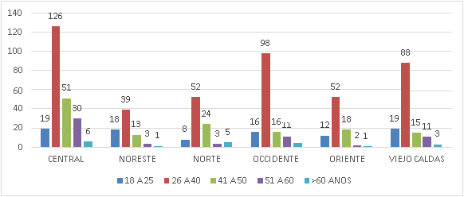
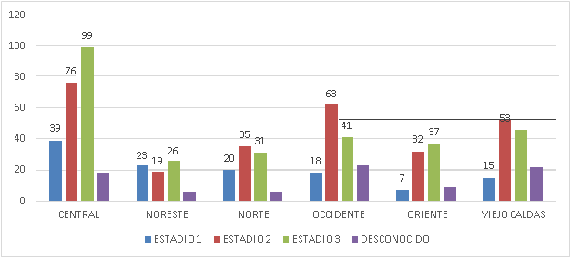
VARIABLES DE SEGUIMIENTO CUENTA DE ALTO COSTO 2022
DISTRIBUCION POR GENERO
DISTRIBUCION POR GRUPO ETARIO
91% SEXO MASCULINO
59% DE 26 A 40 AÑOS
DISTRIBUCION POR ESTADIO
34% ESTADIO 3
FUENTE: PROGRAMA B24X VIVIR IPS 2022

Slide 6
VARIABLES DE SEGUIMIENTO CUENTA DE ALTO COSTO 2022
74,45% CD4 > 350
FUENTE: PROGRAMA B24X VIVIR IPS 2022

Slide 7
VARIABLES DE SEGUIMIENTO CUENTA DE ALTO COSTO 2022
FUENTE: PROGRAMA B24X VIVIR IPS 2022

Slide 8
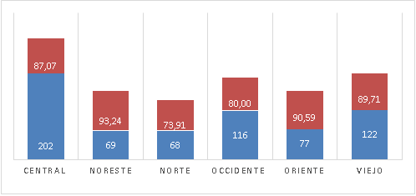
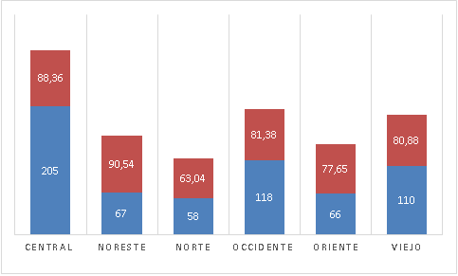
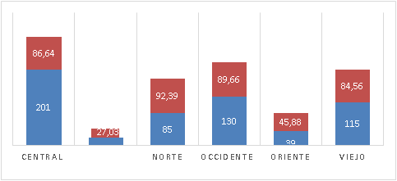
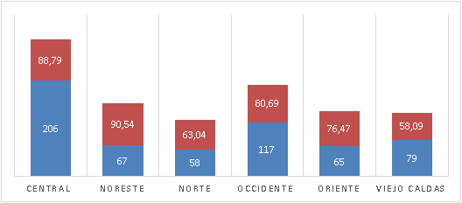
VARIABLES DE SEGUIMIENTO CAC 2022
INFECTOLOGIA 85,60%
PSICOLOGIA 86,90%
QUIMICO FARMACEUTICO 77,30%
TRABAJO SOCIAL 77,49 %
FUENTE: PROGRAMA B24X VIVIR IPS 2022

Slide 9
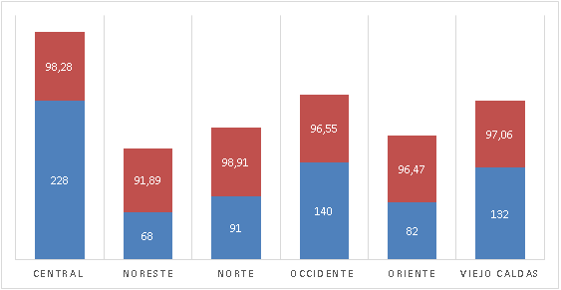
VARIABLES DE SEGUIMIENTO CAC 2022
TERAPIA ANTIRETROVIRAL
FUENTE: PROGRAMA B24X VIVIR IPS 2022

Slide 10
FUENTE: PROGRAMA B24X VIVIR IPS 2022

Slide 11




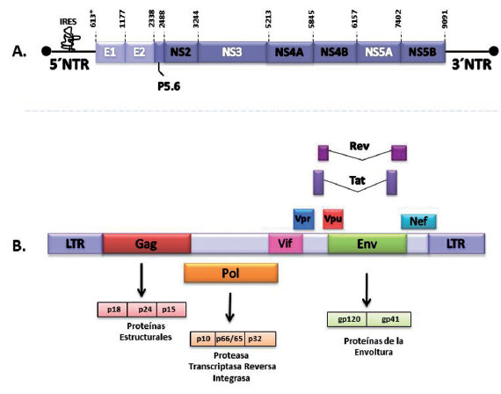



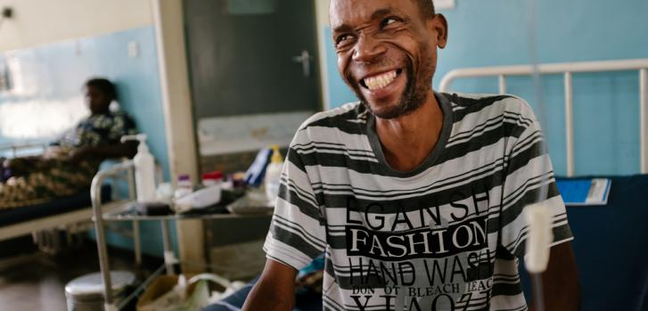
AVANCES FORTALEZAS Y PLAN 2023
ANGOSUR
C.M AFICENTER
LILIANA REYES
empoderar-los-pacientes-lograr-malaui-libre-vih MEDICOS SIN FRONTERAS

Slide 12


GRACIAS POR SU ATENCIÓN

